Slide 1

BASI DI DATI
Obiettivo: progettazione di una base di dati.

Slide 2
Requisiti espressi in linguaggio naturale
Nella biblioteca è gestita una notevole quantità di testi universitari, presenti in varie copie in modo tale che le utenze universitarie possano usufruire di tale servizio. Tali copie sono distribuite in scaffali numerati progressivamente, disposti su diversi piani.
I libri sono caratterizzati da diverse informazioni, come il codice ISBN, utilizzato come identificatore, il titolo, l’autore, il genere e la casa editrice. Per ogni autore, bisogna tenere traccia delle informazioni relative a nome, cognome, sesso, luogo e anno di nascita, usufruendo al contempo di un codice per l’identificazione dei vari autori. Per ogni genere letterario è fornito un nome, utilizzato come identificatore, e una breve descrizione relativa a tale genere. Infine, per la casa editrice è sufficiente gestire informazioni relative a sede e ad un
nome, che coincide con l’identificatore della suddetta casa editrice. I testi possono essere presi in prestito, attraverso una richiesta effettuata alla biblioteca, dagli utenti della medesima. Tali utenti devono necessariamente appartenere ad una sola delle seguenti categorie: Studente, Dottorando, Docente o Ricercatore

Slide 3
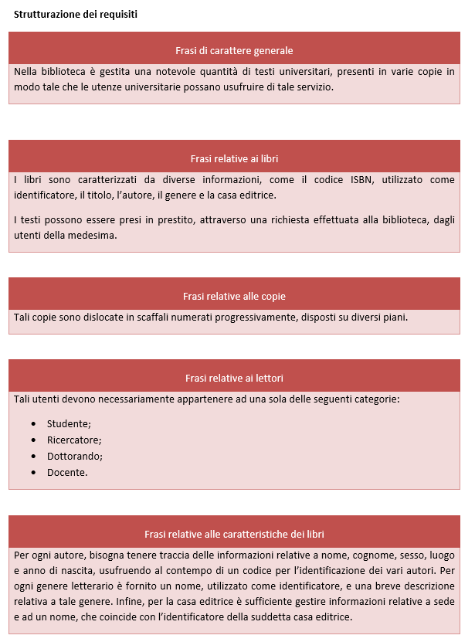
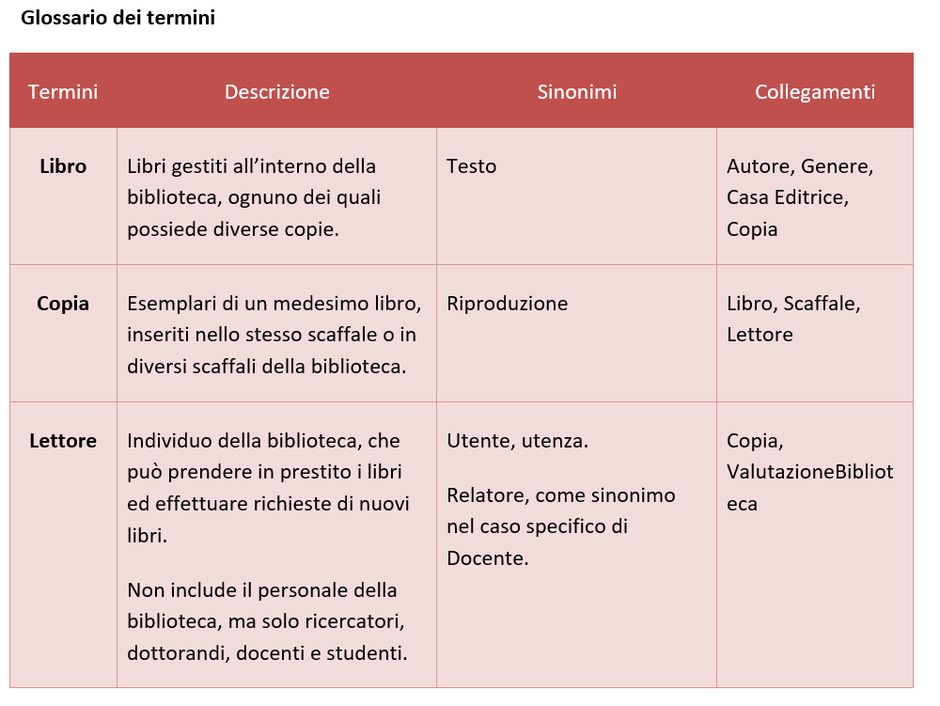
Capire cosa progettare
Evitare frasi contorte
Individuare Sinonimi e unificare i termini

Slide 4
Capire come progettare
Lo sviluppo di uno schema concettuale può avvenire attraverso diverse strategie di progettazione.
Tra quelle studiate, ho scelto di utilizzare la strategia Inside-out, partendo dall’entità principale Libro e individuando progressivamente le altre entità ad esso collegate.

Slide 5
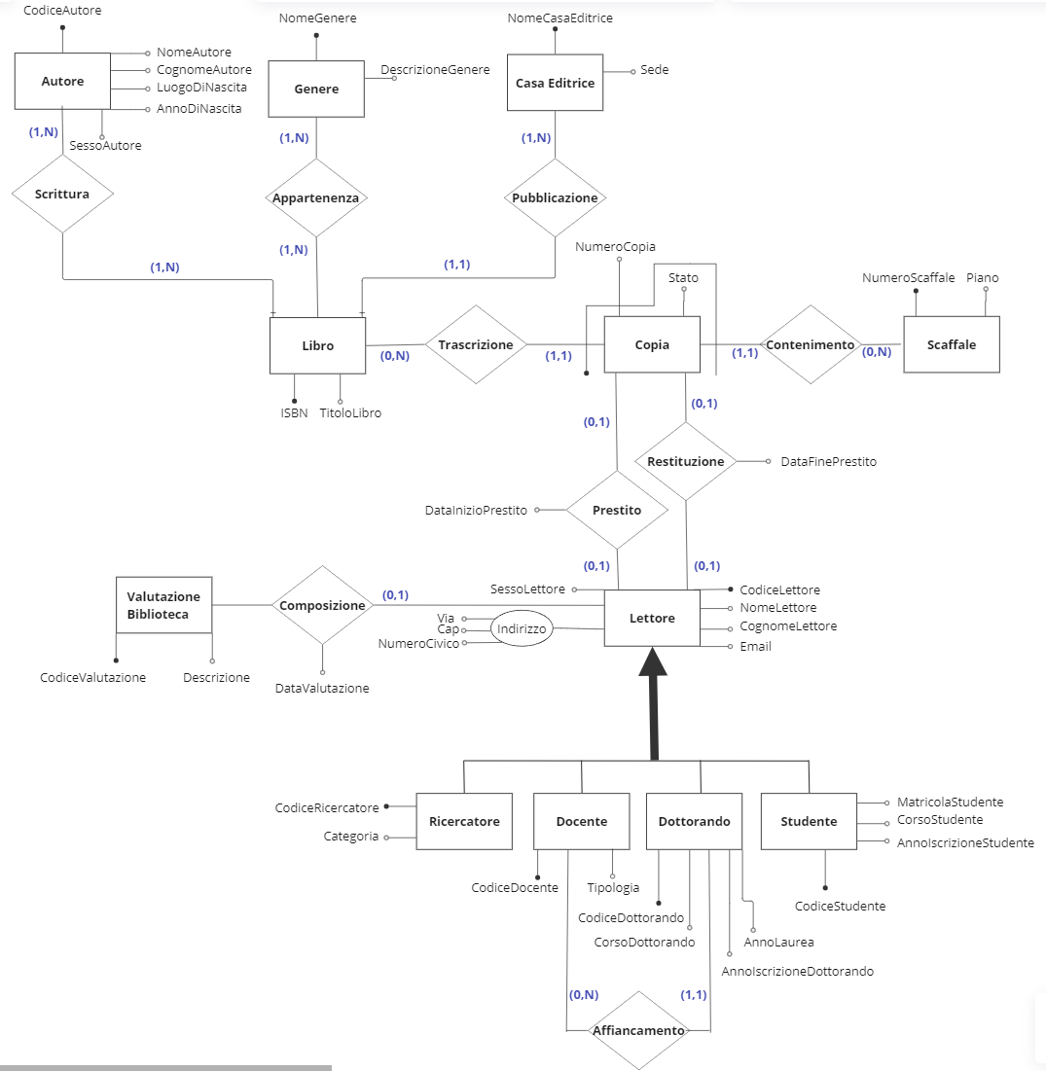
Progettazione Concettuale

Slide 6
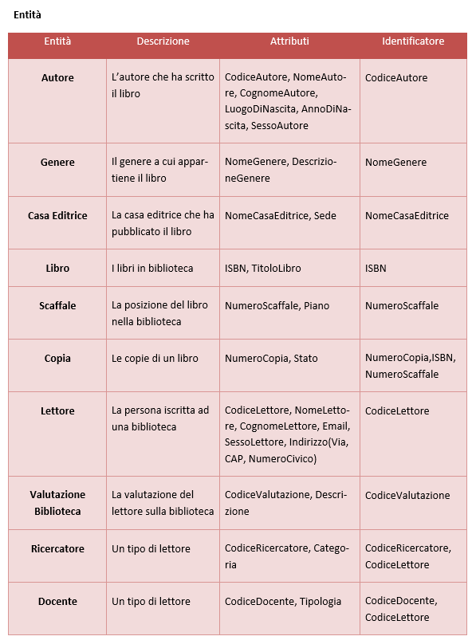
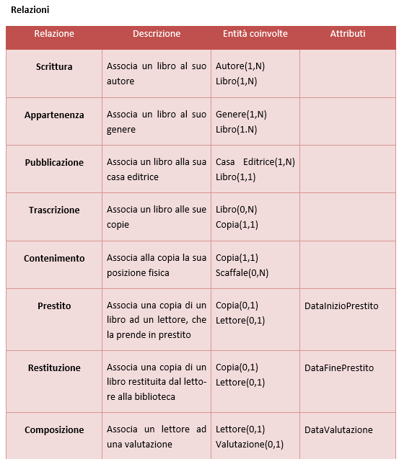
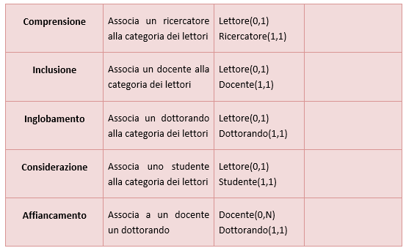
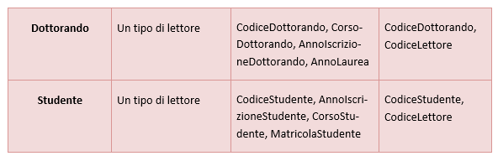
Dizionario dei Dati

Slide 7
Progettazione logica
Essa si suddivide in due fasi:
Ristrutturazione dello schema Entità-Relazione: lo schema viene modificato per facilitarne la traduzione in un modello logico, come quello relazionale, e per ottimizzare le prestazioni future del database.
Traduzione verso il modello logico: dallo schema E-R ristrutturato si costruisce uno schema logico equivalente, ad esempio uno schema relazionale.

Slide 8
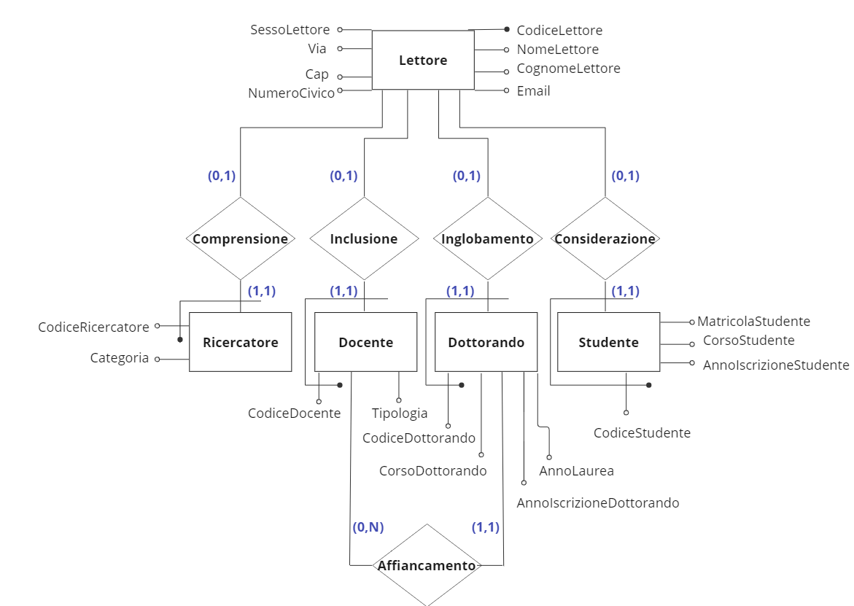
Ristrutturazione dello schema Entità-Relazione
Sostituzione della generalizzazione con associazioni: la generalizzazione viene sostituita da relazioni tra l’entità genitore e le entità figlie, con cardinalità 1:1. . Non ci sono trasferimenti di attribuiti ma le entità figlie sono identificate esternamente dell'entità genitore.

Slide 9
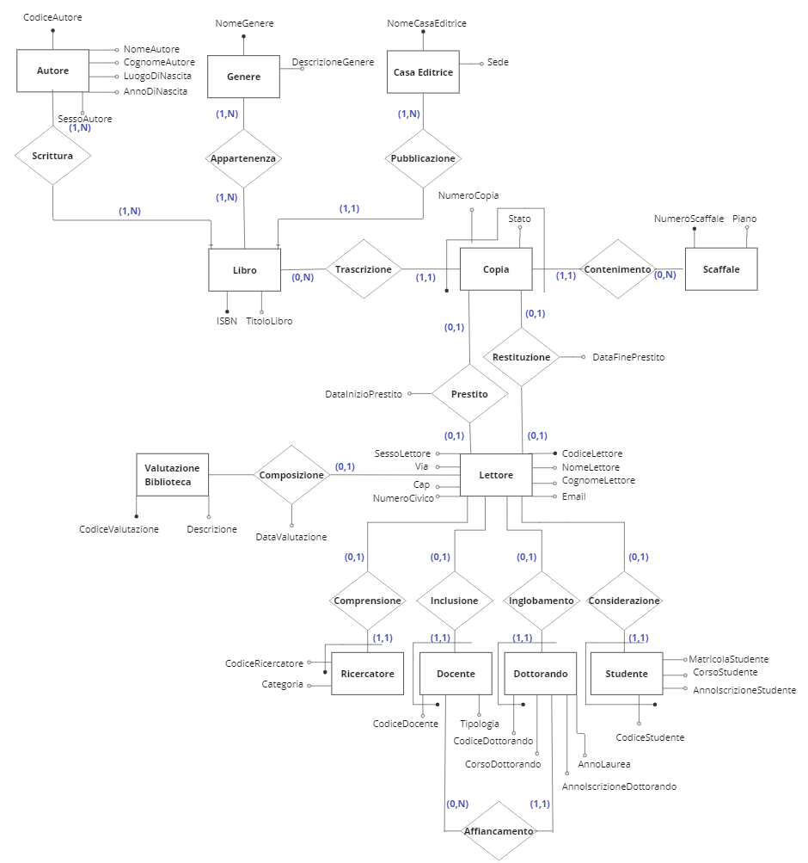
Schema E-R dopo la ristrutturazione

Slide 10
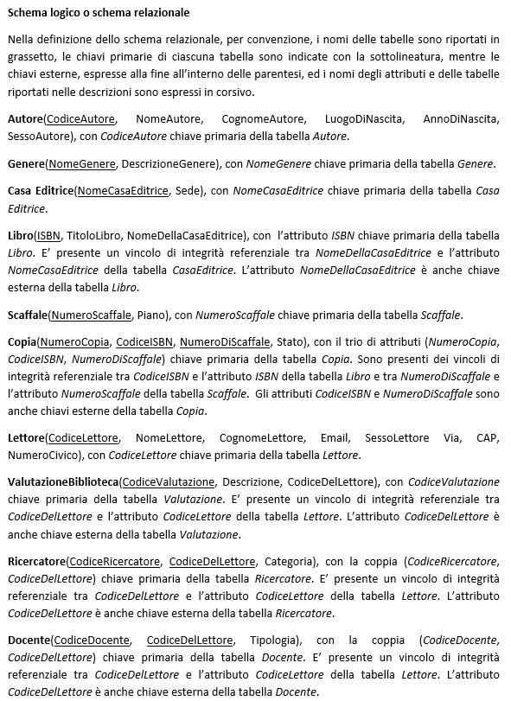
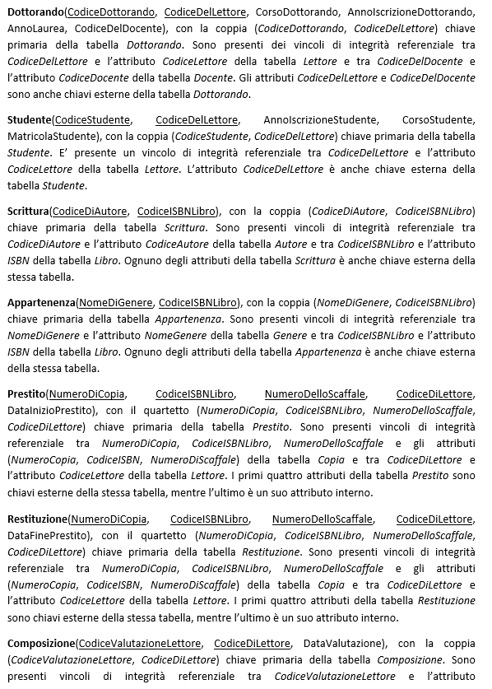

Traduzione verso il modello logico

Slide 11

Esempio di normalizzazione
Siamo partiti da un concetto fondamentale della biblioteca ovvero il libro
un'entità che ha come attributi: ISBN, TitoloLibro, CasaEditrice e SedeCasaEditrice. Per ogni entità è necessario verificare se esistono dipendenze funzionali che
sussistono fra gli attributi dell'entità.
Esiste una dipendenza funzionale CasaEditrice SedeCasaEditrice

Slide 12
Progettazione fisica
La progettazione fisica definisce come lo schema logico viene implementato concretamente nel DBMS scelto.

